Slide 1
Análisis comparativo de IDE, ATA, SATA, eSata y SCII
UNIVERSIDAD DE SANTIAGO DE CHILE FACULTAD DE INGENIERÍA DEPARTAMENTO DE INGENIERÍA EN INFORMÁTICA
Integrantes: Gabriel González Nicolás Cárcamo
Asignatura: Organización de Computadores Profesor: Néstor González

Slide 2
Índice
Introducción
¿Qué es una Interfaz?
Tipos de Interfaces
IDE
ATA
SATA
eSATA
SATA-e
SCSI
Conclusión

Slide 3



Introducción
“Casi todas las tecnologías nacen fuera de propósito. Por ejemplo, los motores de búsqueda se crearon para clasificar las enormes cantidades de datos en línea.
Con cada actualización de tecnología, se combinan tecnologías existentes para crear algo mejor de lo que se usaba anteriormente.” (Donny Lamey, 2018, p.1)
Notes:
Desarrollar un conector con el objetivo de que el software sea compatible con la interfaz del disco duro existente en esa época.

Slide 4
¿Qué es una Interfaz?
Es el punto de conexión entre un dispositivo en un sistema computacional y dicho computador.
Los dispositivos de almacenamiento poseen interfaces.
No existe una interfaz universal.
Existen muchas interfaces diferentes.
Interfaces incompatibles.
Diferente capacidad de rendimiento.
Diferente precio.
Algunas más adecuadas que otras para ciertos ambientes.

Slide 5
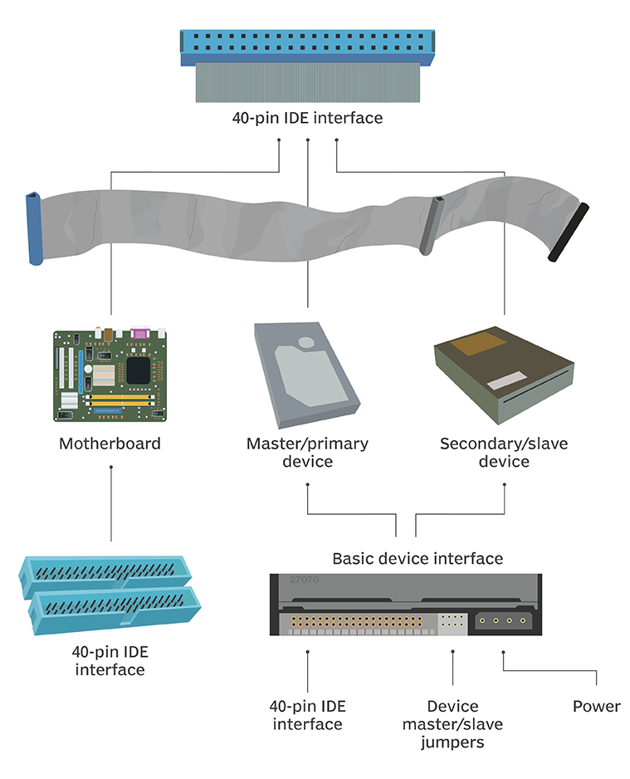
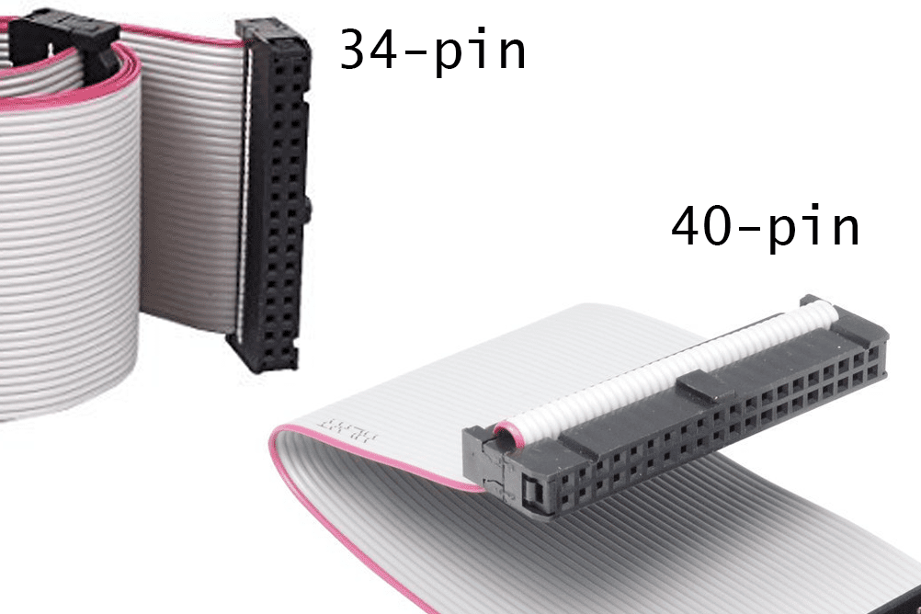
IDE (Integrated Device Electronics)
Desarrollado en 1986 por Western Digital, Control Data Corp y COMPAQ.
En 1990 fue adoptado como estándar por ANSI.
Es un tipo estándar de conexión para dispositivos de almacenamiento en una computadora.
Discos Duros.
Unidades Ópticas.
Tres puntos de conexión.
Posteriormente conocido como ATA.
Notes:
Se refiere a los tipos de cables y puertos utilizados para conectar HDD y CD-ROM y DVD.
Los más comunes son: 34 pin para diskettes y 40 pin para hdd y unidades opticas como lectores y grabadoras de cd y dvd
Tres puntos de conexión: Uno a la placa madre y los otros dos para dispositivos (pueden ser hdd y optico si el jumper tambien llamado puente esta bien configurado (explicar el tema maestro-esclavo))
El término tambien significa “controlador integrado al dispositivo”

Slide 6
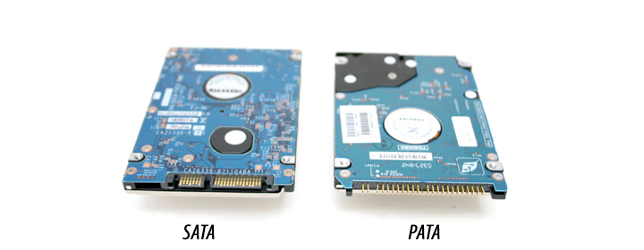
ATA (Advanced Technology Attachment)
Existen dos tipos de interfaces ATA:
P-ATA (Parallel ATA)
SATA (Serial ATA)

Slide 7
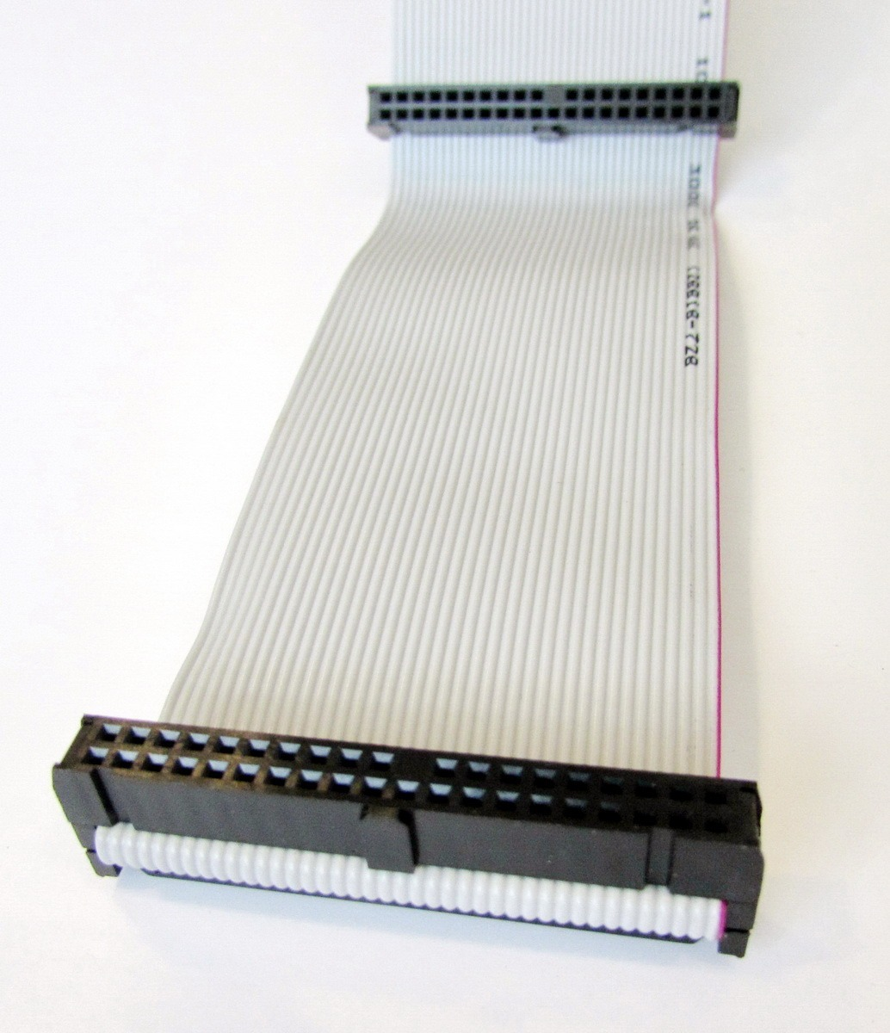
Versiones de P-ATA
ATA-1
Primera interfaz
40 Pines
Cable de 40 Hilos
8 MB/s
ATA-2 o EIDE
1994
Soporte transferencias rápidas en bloque y DMA (Direct Memory Access)
16 MB/s
ATA-3
Versión mejorada del ATA-2
Añade dispositivos como CD-ROM
16 MB/s
Notes:
ATA-1 Era lento, debido a que necesitaba muchas instrucciones del computador para acceder a la memoria.
DMA: MODO DE ACCESO DIRECTO A LA MEMORIA

Slide 8
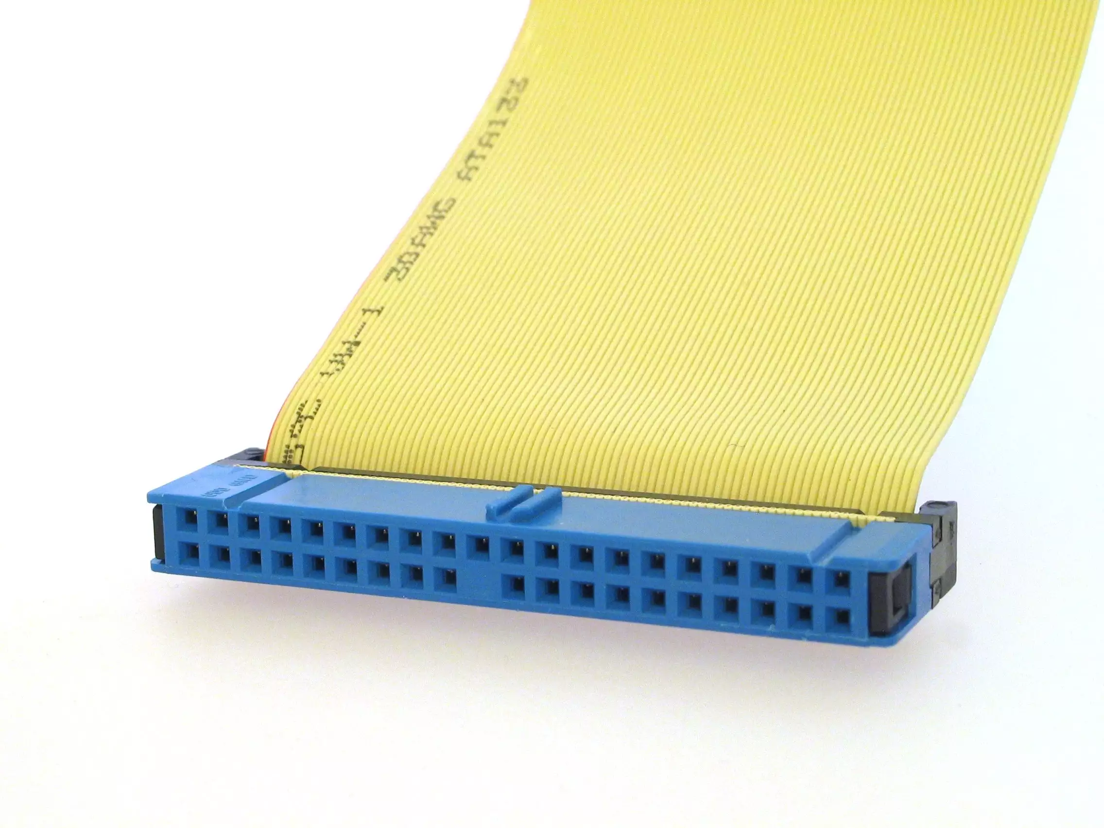
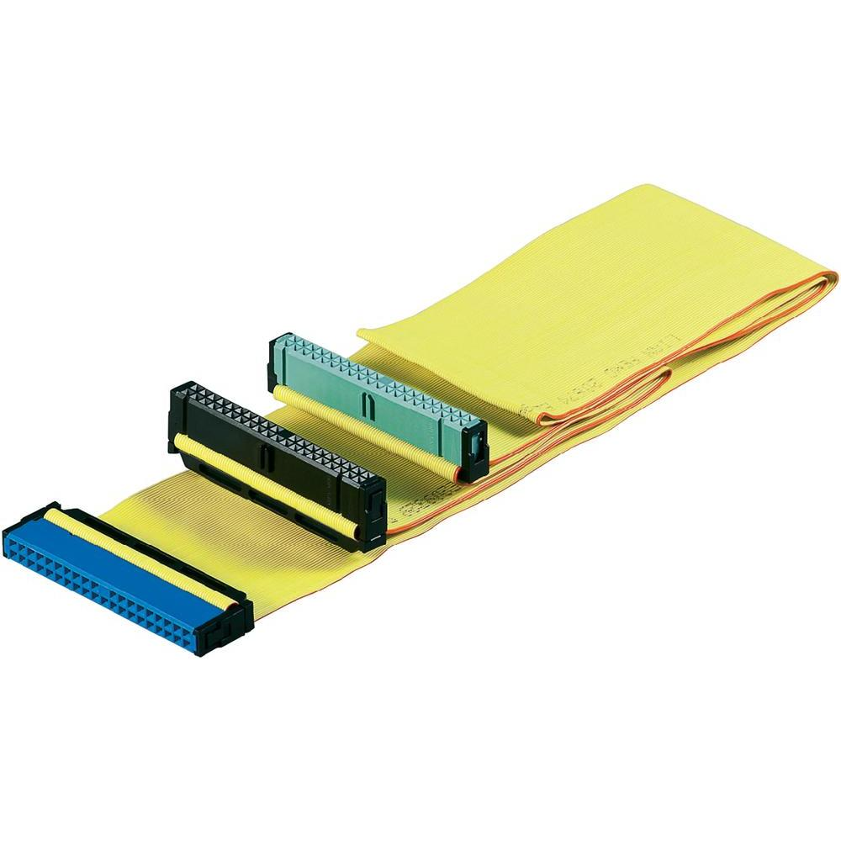
Versiones de P-ATA
ATA-4 o Ultra-DMA o ATA-33
Cable de 80 Hilos
33 MB/s
ATA-5 o Ultra ATA-66
66 MB/s
ATA-6 o Ultra ATA-100
100 MB/s
ATA-7 o Ultra ATA-133
133 MB/s
ATA-8 o Ultra-ATA 166
166 MB/s

Slide 9
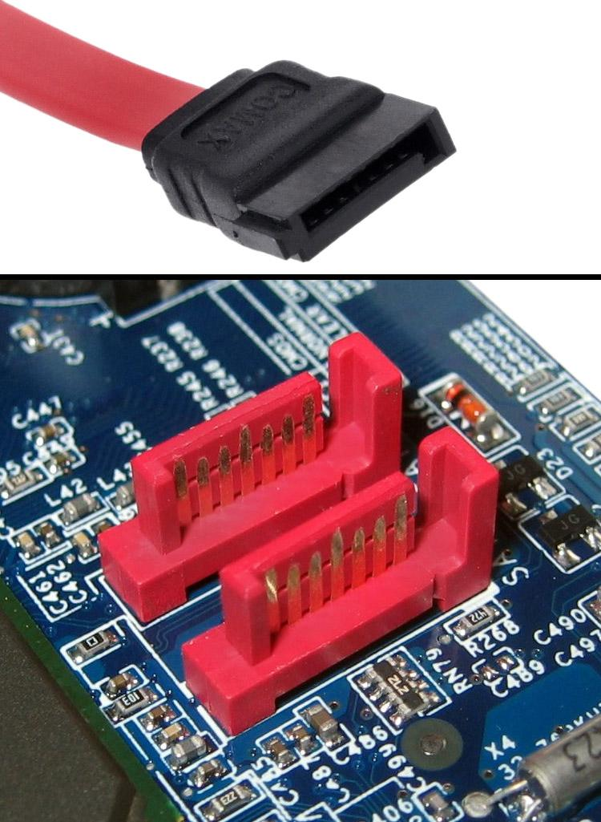
SATA (Serial Advanced Technology Attachment)
Creado en 2003
También es una interfaz de bus de computadoras para la transferencia de datos entre la placa base y algunos dispositivos de almacenamiento(HDD,SSD,Unidad de Discos Ópticos).
Fue Desarrollado por Serial ATA Working Group.
Llegó para Desplazar a P-ATA, volviéndose la nueva conexión Estándar para transferencias de datos.
Presenta una arquitectura "punto a punto"
Plug and Play.
Permite Hasta 2 metro de longitud en el cable
Sata Connectors

Slide 10
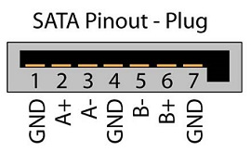
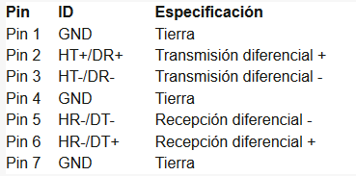
Estructura Cable y Versiones de SATA
SATA - 1.0 (2003)
Velocidad de 150 MB/s
SATA - 2.0 (2004)
Velocidad de 300 MB/s
SATA - 3.0 (2008)
Velocidad de 600 MB/s

Slide 11
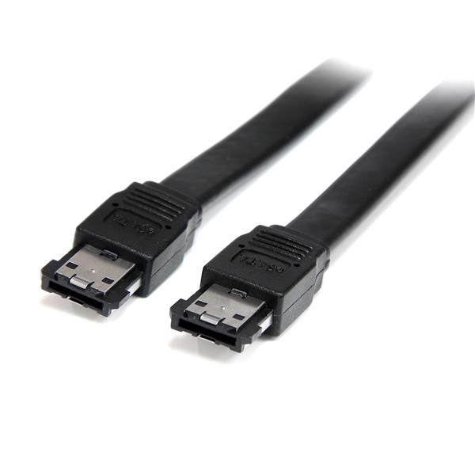
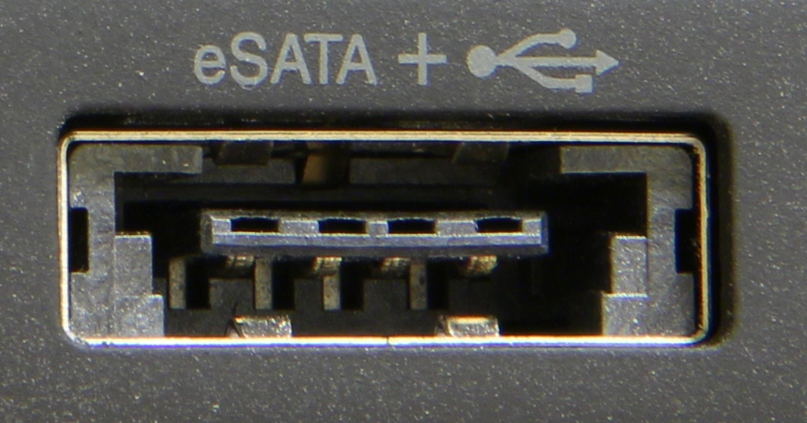
eSATA (Serial Advanced Technology Attachment)
Creado en 2004
En pocas palabras es un SATA pero de manera Externa.
Permite la conectividad externa de dispositivos SATA como discos duros para gestionarlos.
Desarrollado para competir con USB 2.0 en el mercado.
Velocidad de 115 MB/s

Slide 12
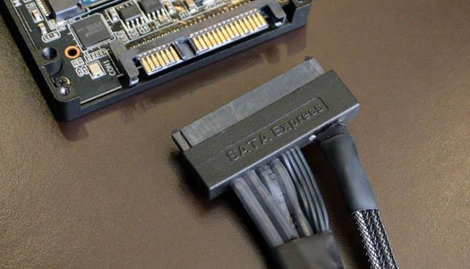
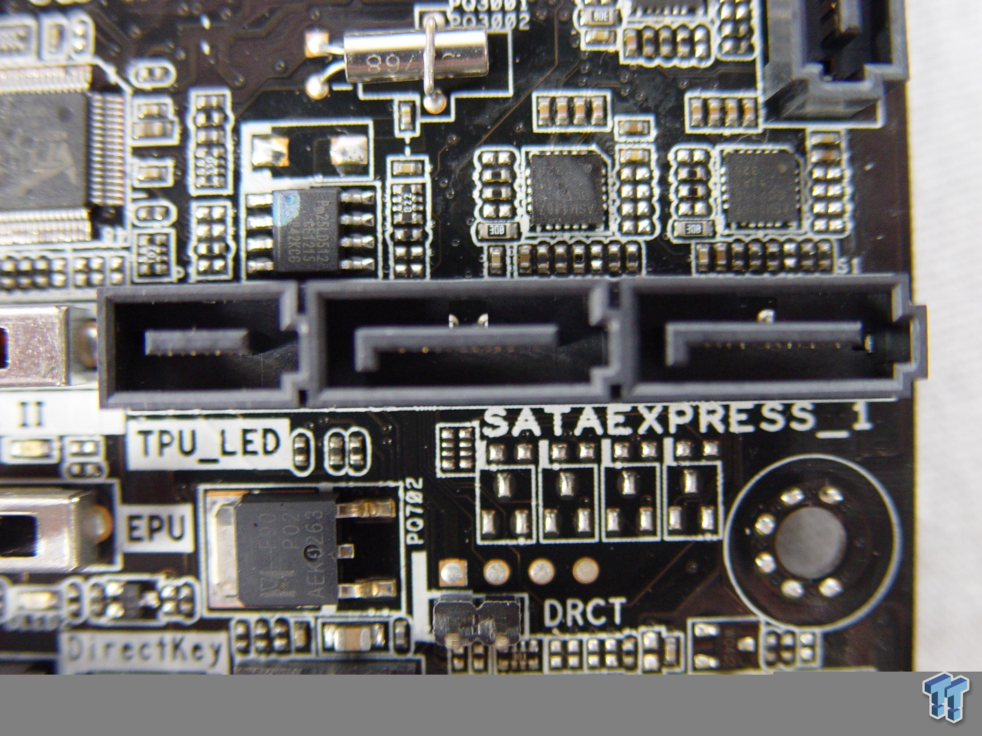
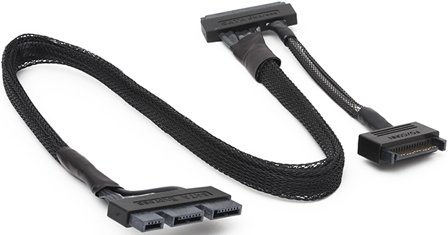
SATAe (SATA express)
Creado en 2013
Su desarrollo fue impulsado principalmente por Intel.
Es nueva especificación de Interfaz Híbrida que mezcla PCI Express con Serial ATA.

Slide 13
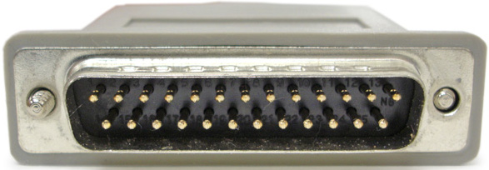
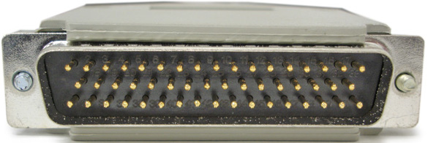
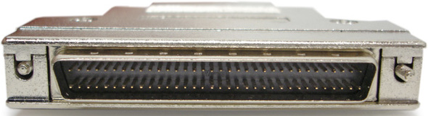
SCSI (Small Computer System Interface)
En 1986 fue adoptada como estándar por ANSI
Surge de la necesidad de conectar varios discos duros al mismo equipo
Tecnología RAID
Mayor integridad
Tolerancia frente a fallos
Mayor velocidad de transferencias
Mayor capacidad
Muchos tipos de SCSI
Velocidad de transmisión de 5 MBps hasta más de 640 MBps
Cantidad de dispositivos conectados [8,16[
Longitud del cable
Cantidad de pins
Utilizado en lugares de trabajo de alto rendimiento, servidores y periféricos de alta gama
Notes:
RAID: Si un hdd falla, no se multiplicará el fallo debido a que los multiples hdd se distribuyen o replican datos

Slide 14
Tabla Comparativa
Tecnología | PARALELO | SERIAL
Interfaz | P-ATA | SATA I | SATA II | SATA III | eSATA | SATA EXPRESS | SCSI
Año | 1990 | 2003 | 2004 | 2008 | 2004 | 2013 | 2004
Velocidad Año Creación | 8 MB/s | 150 MB/s | 300 MB/s | 600 MB/s | 115 MB/s | 1.9 GB/s | 640 MB/s
Velocidad Actual | 166 MB/s | 150 MB/s | 300 MB/s | 1.9 GB/s | 750 MB/s | 1.9 GB/s | 2.8 GB/s

Slide 15
Conclusión
Antes de la creación de la unidad IDE, los controladores eran dispositivos externos independientes, por lo que se redujeron los problemas asociados con los dispositivos de almacenamiento y controladores integrados.
Es importante identificar la unidad, cables y puertos presentados al momento de actualizar el hardware de la computadora o al comprar nuevos dispositivos de almacenamiento para su computadora.
El tipo de transferencia de datos es un concepto clave dependiendo del contexto en el que se traspasa dicha información.

Slide 16
Referencias
What is IDE (Integrated Drive Electronics)? - Definition from WhatIs.com. Obtenido de https://searchstorage.techtarget.com/definition/IDE
Interfaces de dispositivos de almacenamiento masivo. Obtenido de http://web.mit.edu/rhel-doc/4/RH-DOCS/rhel-isa-es-4/s1-storage-interface.html
IDE vs SATA Comparación | Diffen. Obtenido de https://es.diffen.com/tecnologia/IDE-vs-SATA
Compatibilidad y retrocompatibilidad entre SATA 1, SATA 2, SATA 3 y SATA Express. Obtenido de https://tecnovortex.com/compatiblidad-y-retrocompabilidad-entre-sata-1-sata-2-sata-3-y-sata-express/
Torres, G. Everything You Need to Know About Serial ATA - Hardware Secrets. Obtenido de https://www.hardwaresecrets.com/everything-you-need-to-know-about-serial-ata/
V., J. Guía: ¿Qué es SATA Express y por qué importa? Todo sobre el nuevo estándar para almacenamiento | OZEROS. Obtenido de https://www.ozeros.com/2014/05/guia-que-es-sata-express-y-por-que-importa/
Especificaciones de cableado Ethernet. Obtenido de https://www.intel.la/content/www/xl/es/support/articles/000007187/network-and-i-o/ethernet-products.html
La evolución de la tecnología. Obtenido de http://www.discovertec.com/blog/the-evolution-of-technology

Slide 17


